Slide 1


Deviot – Cùng nhau học lập trình IOT
KHOÁ HỌC VIDEO LẬP TRÌNH
STM32 CƠ BẢN
Mentor: Ngô Vũ Trường Giang
https://www.facebook.com/groups/deviot.vn
https://deviot.vn/

Slide 2
MỤC ĐÍCH CỦA KHÓA HỌC
Nắm chắc các kiến thức cơ bản về ngoại vi của STM32f103C8T6 như GPIO, EXTI, ADC, TIMER, PWM, UART, I2C.
Vận dụng được các ngoại vi vào các bài toán thực tiễn.
Kĩ năng debug trong quá trình phát triển.
Kĩ năng đọc mạch nguyên lí.

Slide 3
TÀI LIỆU HỌC LẬP TRÌNH
STM32F103 Datasheet
STM32F103 reference manual
STM32F103 blue pill schematic

Slide 4
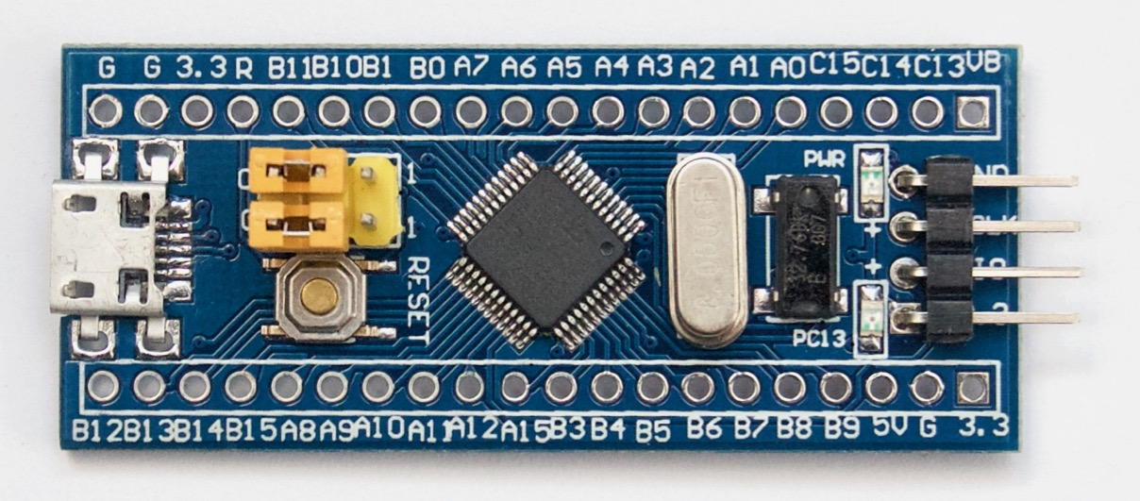
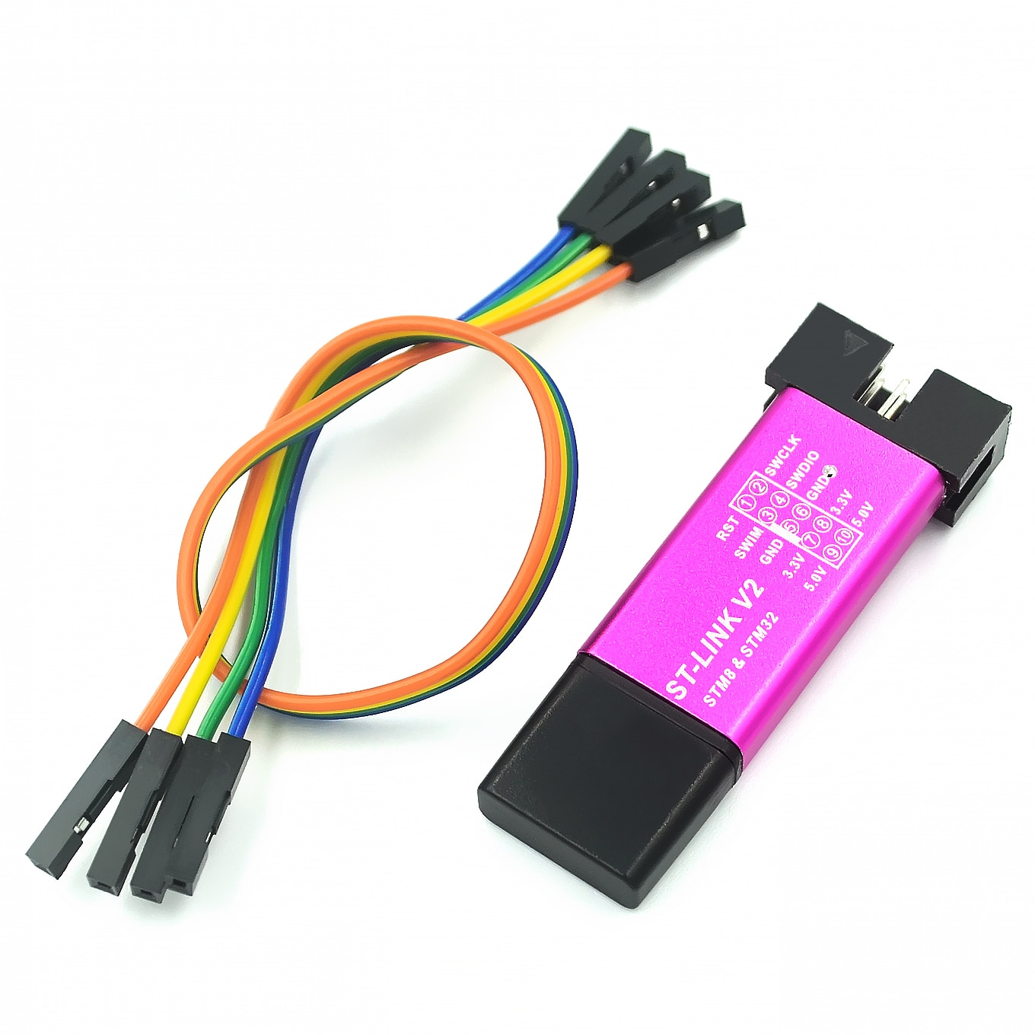
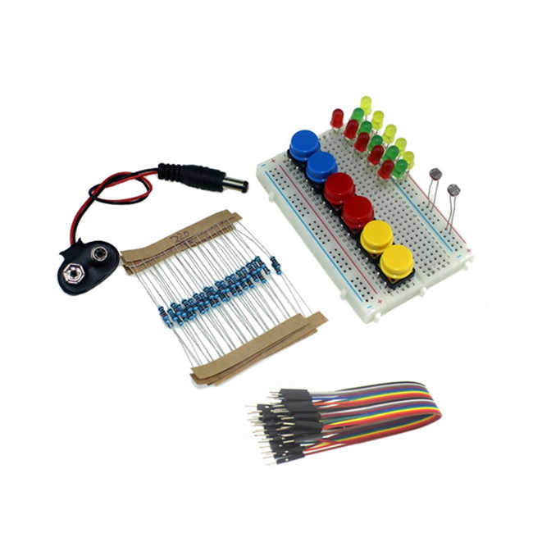
CHUẨN BỊ PHẦN CỨNG
Kit STM32 bluePill
Mạch nạp stlink
Các linh kiện, module như:
dây cắm, test board,led, điện trở, tụ, module DS1307,
LCD, HC06…

Slide 5

CHUẨN BỊ PHẦN MỀM
STM32CubeMX: Phần mềm dùng để cấu hình, tạo project, sinh code tự động, giúp cho cấu hình thuận tiện hơn.
Keil C V5: Dùng để soạn thảo code, biên dịch và nạp code và debug.
STM32 CubeMX KeilC

Slide 6
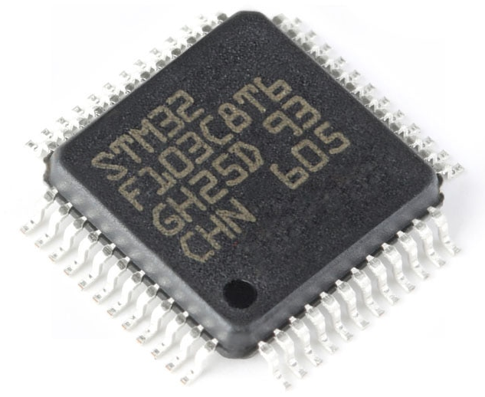
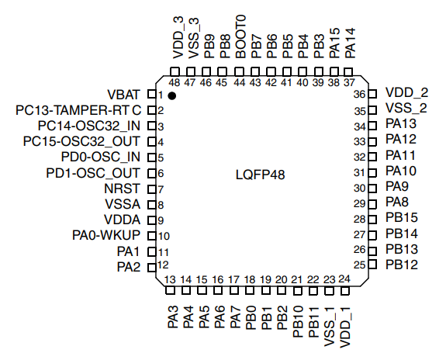
GIỚI THIỆU CHIP STM32
Nguồn cung cấp: 2.0 → 3.6V
Tần số tối đa: 72Mhz
Flash : 64KB
RAM : 20KB
Tổng số chân: 48
Số IO: 37

Slide 7
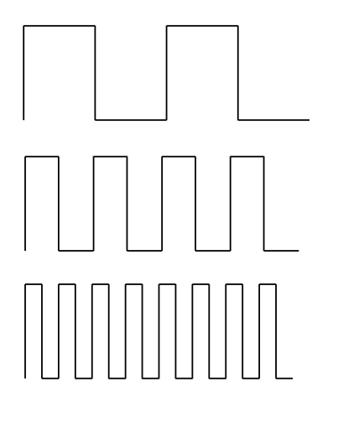
GIỚI THIỆU CHIP STM32
1Hz → 1s thực hiện được 1 lệnh
10Hz → 1s thực hiện được 10 lệnh
72Mhz → 1s thực hiện được 72.000.000 lệnh

Slide 8
SƠ ĐỒ TỐI THIỂU ĐỂ CHIP HOẠT ĐỘNG
Khi thiết kế với bất kì dòng chip nào thì ta cần quan tâm đến 4 khối chính sau:
Khối nguồn
Khối dao động
Khối reset
Các chân có chức năng đặc biệt
(đối với STM32 thì chân BOOT0 phải được nối xuống đất qua trở 10k)

Slide 9
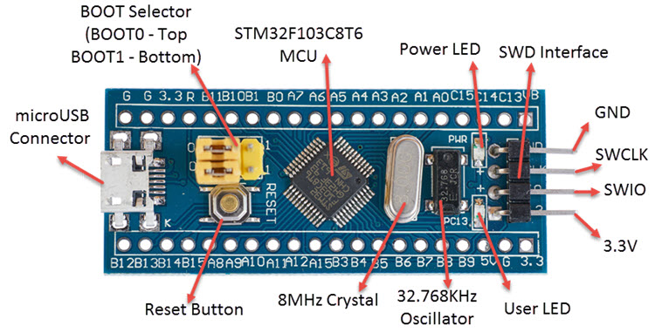
GIỚI THIỆU KIT STM32 BLUEPILL

Slide 10
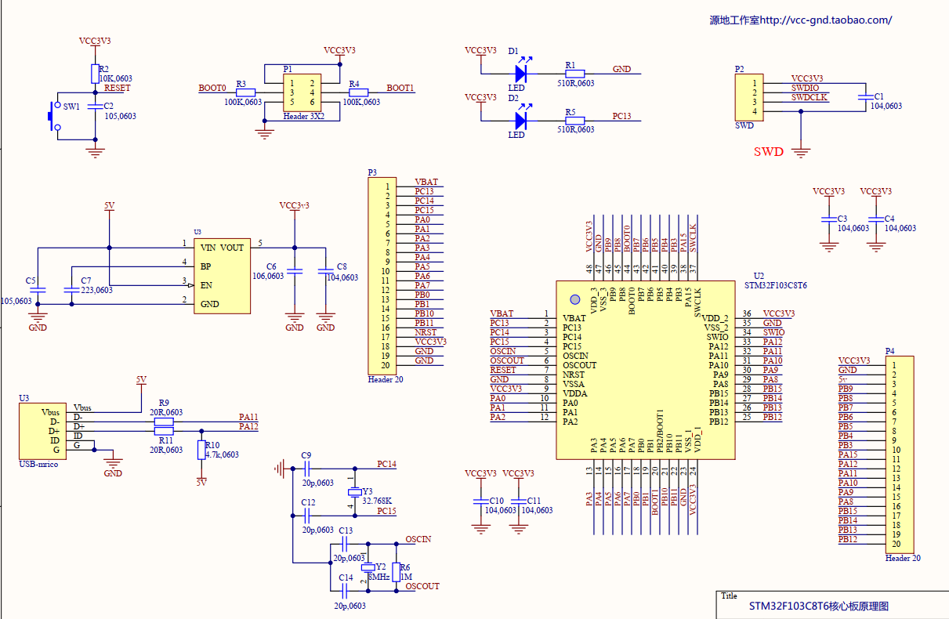
MẠCH NGUYÊN LÍ KIT BLUEPILL

Slide 11
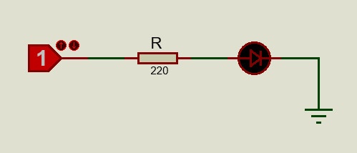
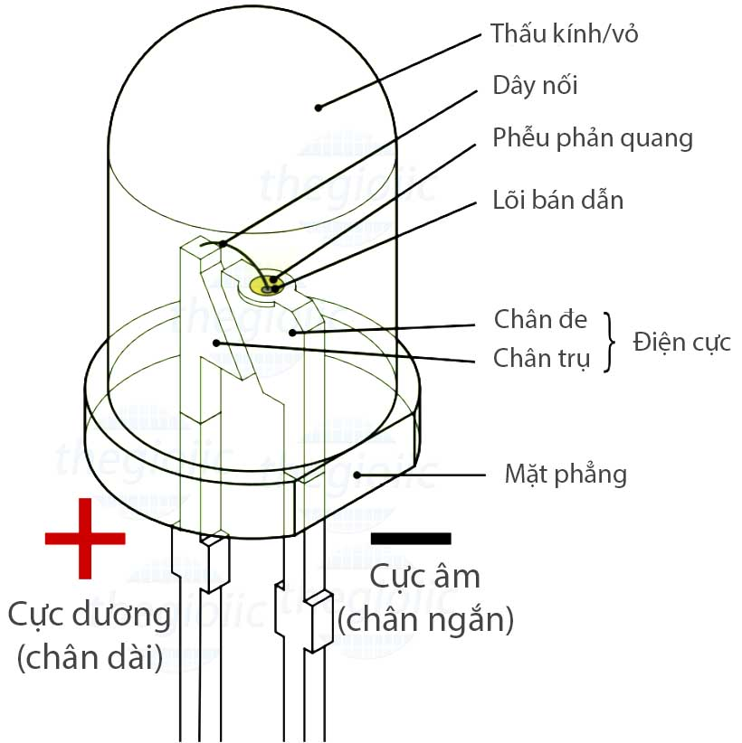
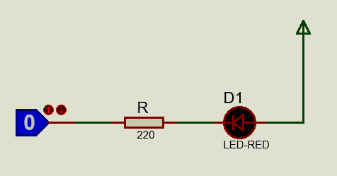
Bài tập : Nhấp nháy led, đèn ở chân PC13 sáng trong 1s và tắt trong 1s.
Các cách mắc và điều khiển led
Cách 1:
Cách 2:

Slide 12
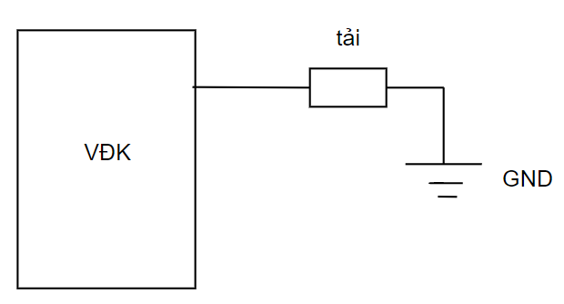
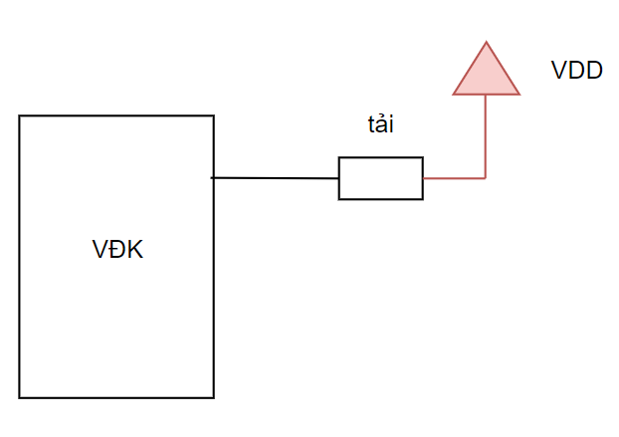
CÁCH MẮC LED THEO KIỂU
SINK DÒNG, SOURCE DÒNG
Source dòng (Source current): dòng sẽ đi từ chân vi điều khiển đi qua tải và xuống GND.
Sink dòng (Sink current): dòng sẽ đi từ nguồn qua tải về chân vi điều khiển và xuống đất
Câu hỏi : 2 mạch trên mạch nào là sink, mạch nào là source ?

Slide 13
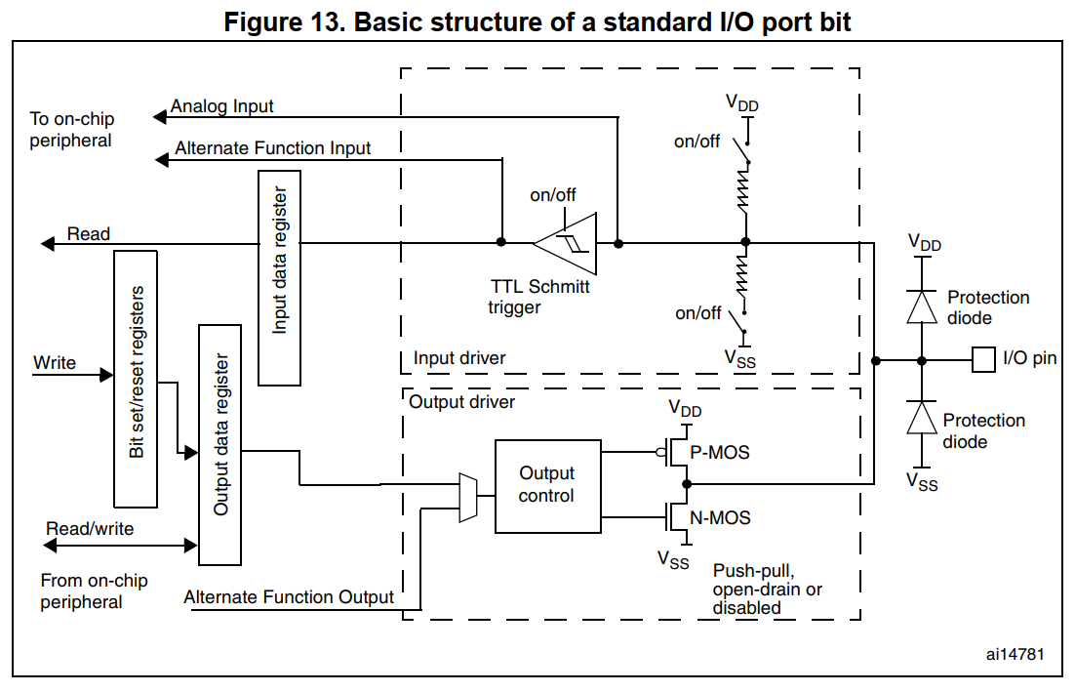
PHÂN TÍCH KHỐI OUTPUT

Slide 14
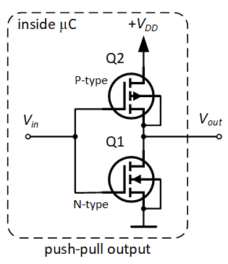
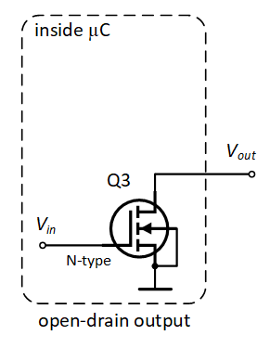
OUTPUT PUSH-PULL , OPEN-DRAIN
Push-pull:
V_in =VDD: Q1 dẫn, Q2 tắt -> V_out = 0V
V_in = 0V: Q1 tắt, Q2 dẫn -> V_out = VDD
=> Ở chế độ Push-Pull chân IO sẽ xuất được cả mức 1 và mức 0
Open-drain:
V_in =VDD Q3 dẫn -> V_out = 0V
V_in = 0V Q3 tắt -> V_out = floating
=> Ở chế độ Open-drain chân IO chỉ xuất ra được mức 0

